Slide 1
Sistema de Metro {
Programación_Orientada_a_Objetos.py
contenido.py
[Busqueda de Rutas]
# Presentado por:
# Ioshua Daniel Fuertes Espinosa
# Adrian Rodriguez de Matias
# Pérez Marcelo Israel
}
GRUPO: 2CV13

Slide 2
Contenido de la ‘Presentación’ {
01
02
03
Programación_Orientada_a_Objetos.py
contenido.py
Objetivos y metodología
< Problematica principal
y puntos a solucionar>
Programa y Herramientas
< Expliación de prototipo de aplicación / programa >
Demostración
< Demostración de funcionamiento >
}

Slide 3
01 {
[Problematica]
01_Problematica.py
contenido.py
< Viaje en el sistema de trasnporte metro>
}

Slide 4
Problemática principal;
01_Problematica.py
contenido.py
Actualmente, los nuevos usuarios del sistema de transporte colectivo metro suelen enfrentar dificultades al desplazarse dentro de sus instalaciones, lo que genera confusión y provoca retrasos tanto para ellos como para otros usuarios.
Otra problemática común es la ubicación de los mapas del metro, que en muchas ocasiones resultan difíciles de localizar debido al alto flujo de personas en estaciones principales o, en otros casos, por la escasa visibilidad de los mismos.
Por último, es importante mencionar que, durante el trayecto en el metro, cuando los vagones se encuentran completamente llenos, resulta complicado para los usuarios identificar la estación en la que se encuentran o a la que están por llegar.

Slide 5
Puntos a tratar;
01_Problematica.py
contenido.py
Desarrollar una aplicación o programa de fácil uso que permita a los usuarios del metro desplazarse con mayor facilidad por las estaciones, reduciendo así retrasos y minimizando el riesgo de accidentes dentro de las instalaciones.
Proporcionar a los usuarios un mapa general del metro accesible desde la aplicación, que les brinde una mejor orientación durante sus traslados. Idealmente, incluir una función que sugiera rutas específicas desde una estación de origen hasta una de destino.
Incluir un mapa interactivo de la línea en la que el usuario se encuentra en tiempo real, facilitando la identificación de estaciones cercanas y mejorando su ubicación dentro del sistema de transporte.

Slide 6
Objetivos;
01_Problematica.py
contenido.py
Objetivo General: Desarrollar una aplicación móvil que facilite la movilidad en el metro, mejorando la orientación y reduciendo riesgos.
Objetivos Particulares:
Incluir un mapa general del metro con sugerencias de rutas.
Implementar un mapa interactivo en tiempo real para ubicar estaciones cercanas.
Optimizar la navegación para reducir retrasos y riesgos.

Slide 7
02 {
[Programa y Herramientas]
02_Programa.py
contenido.py
< Metodología de desarróllo y explicación del código>
}

Slide 8
Metodología de Desarróllo
02_Programa.py
contenido.py
Requerimientos
Diseño del sistema
Implementación y pruebas
Operación y mantenimiento
Integración

Slide 9
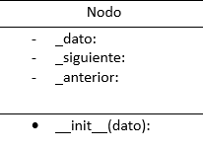
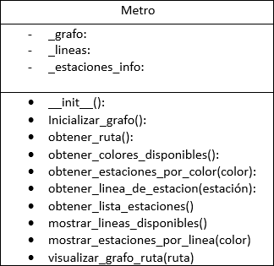
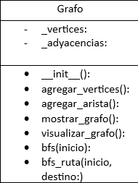
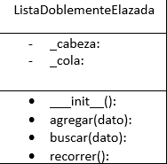
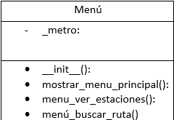
Diagrama UML;
02_Programa.py
contenido.py

Slide 10
Funcionalidades y Herramientas Implementadas
02_Programa.py
contenido.py

Slide 11
Definición ‘Listas Dinamicas’ {
02_Programa.py
Contenido.py
< Son estructuras de datos formadas por una serie de elementos (nodos), donde cada nodo contiene un valor y una referencia que señala al siguiente nodo en la secuencia. >
< Tipos comunes:
Lista simplemente enlazada: Cada nodo está conectado únicamente al siguiente nodo en la secuencia.
Lista doblemente enlazada: Cada nodo está conectado tanto al nodo anterior como al siguiente, permitiendo navegar en ambas direcciones..
Lista circular: El último nodo de la lista está vinculado al primero, creando un ciclo continuo. >
}

Slide 12
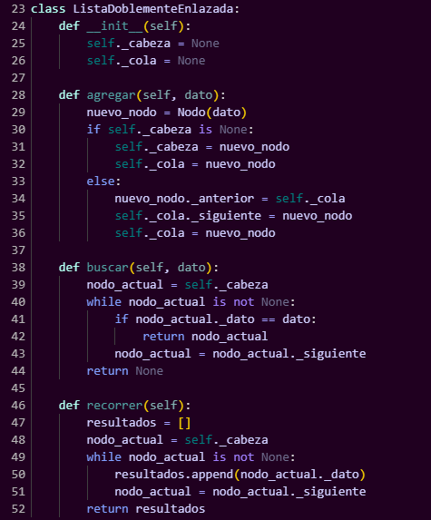
Lista doble en el Código {
02_Programa.py
Contenido.py
}

Slide 13
Definición ‘Grafo’ {
02_Programa.py
Contenido.py
< Un grafo es una estructura de datos que representa un conjunto de nodos (o vértices) conectados por aristas (o enlaces). Los grafos se utilizan para modelar relaciones o conexiones entre elementos. >
< Tipos comunes:
Grafo dirigido: Las aristas tienen una dirección, indicando un sentido específico de conexión entre nodos..
Grafo no dirigido: Las aristas no tienen dirección, permitiendo que la conexión sea bidireccional entre nodos. >
}

Slide 14
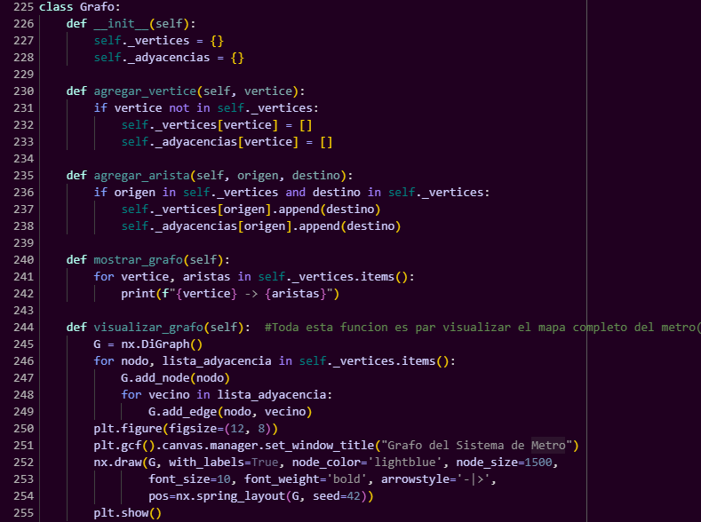
Grafo en el Código {
02_Programa.py
Contenido.py
}

Slide 15
Definición ‘BFS’ {
02_Programa.py
Contenido.py
< La búsqueda en anchura (Breadth-First Search), es un algoritmo que realiza un recorrido entre los nodos de un grafo nivel por nivel, teniendo como referencia a un nodo de origen (raíz o nodo fuente).
De la raíz, el algoritmo visita los nodos vecinos de un nivel antes de pasar a un nivel posterior. >
< Aplicaciones comunes:
Resolución de rompecabezas y laberintos.
Localización de rutas cortas en un mapa.
Sistemas de navegación y GPS.
Redes sociales. >
}

Slide 16
Aplicación; {
02_Programa.py
Contenido.py
‘Uso del BFS para la localización de rutas…’
<p El algorito bfs, ayuda a determinar la ruta más corta que existe entre dos estaciones del metro, ayudando a los usuarios que usen el programa.>
</p>
}

Slide 17
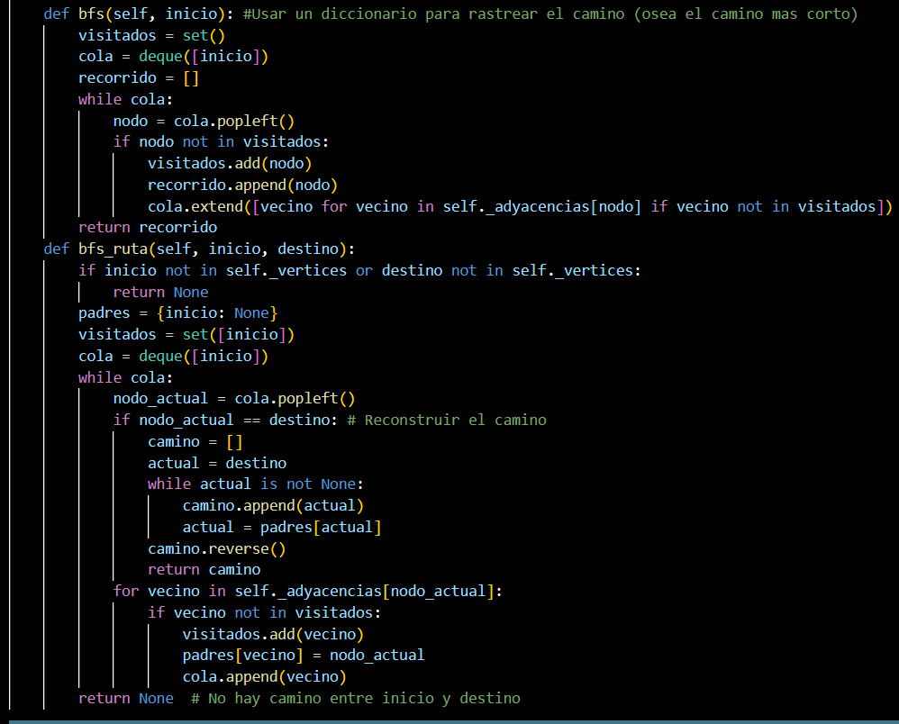
BFS en el Código {
02_Programa.py
Contenido.py
}

Slide 18
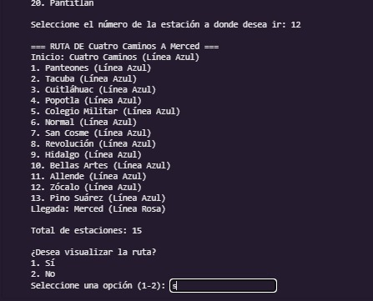
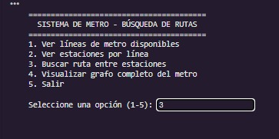
Ejemplo de ‘aplicación’ {
02_Programa.py
contenido.py
}

Slide 19

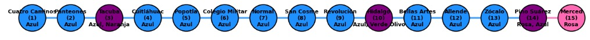
Ejemplo de ‘aplicación’ {
02_Programa.py
contenido.py
}

Slide 20
03 {
[Integración con Tkinter]
03_Demostración.py
contenido.py
< Prueba de código con Tkinter >
}

Slide 21
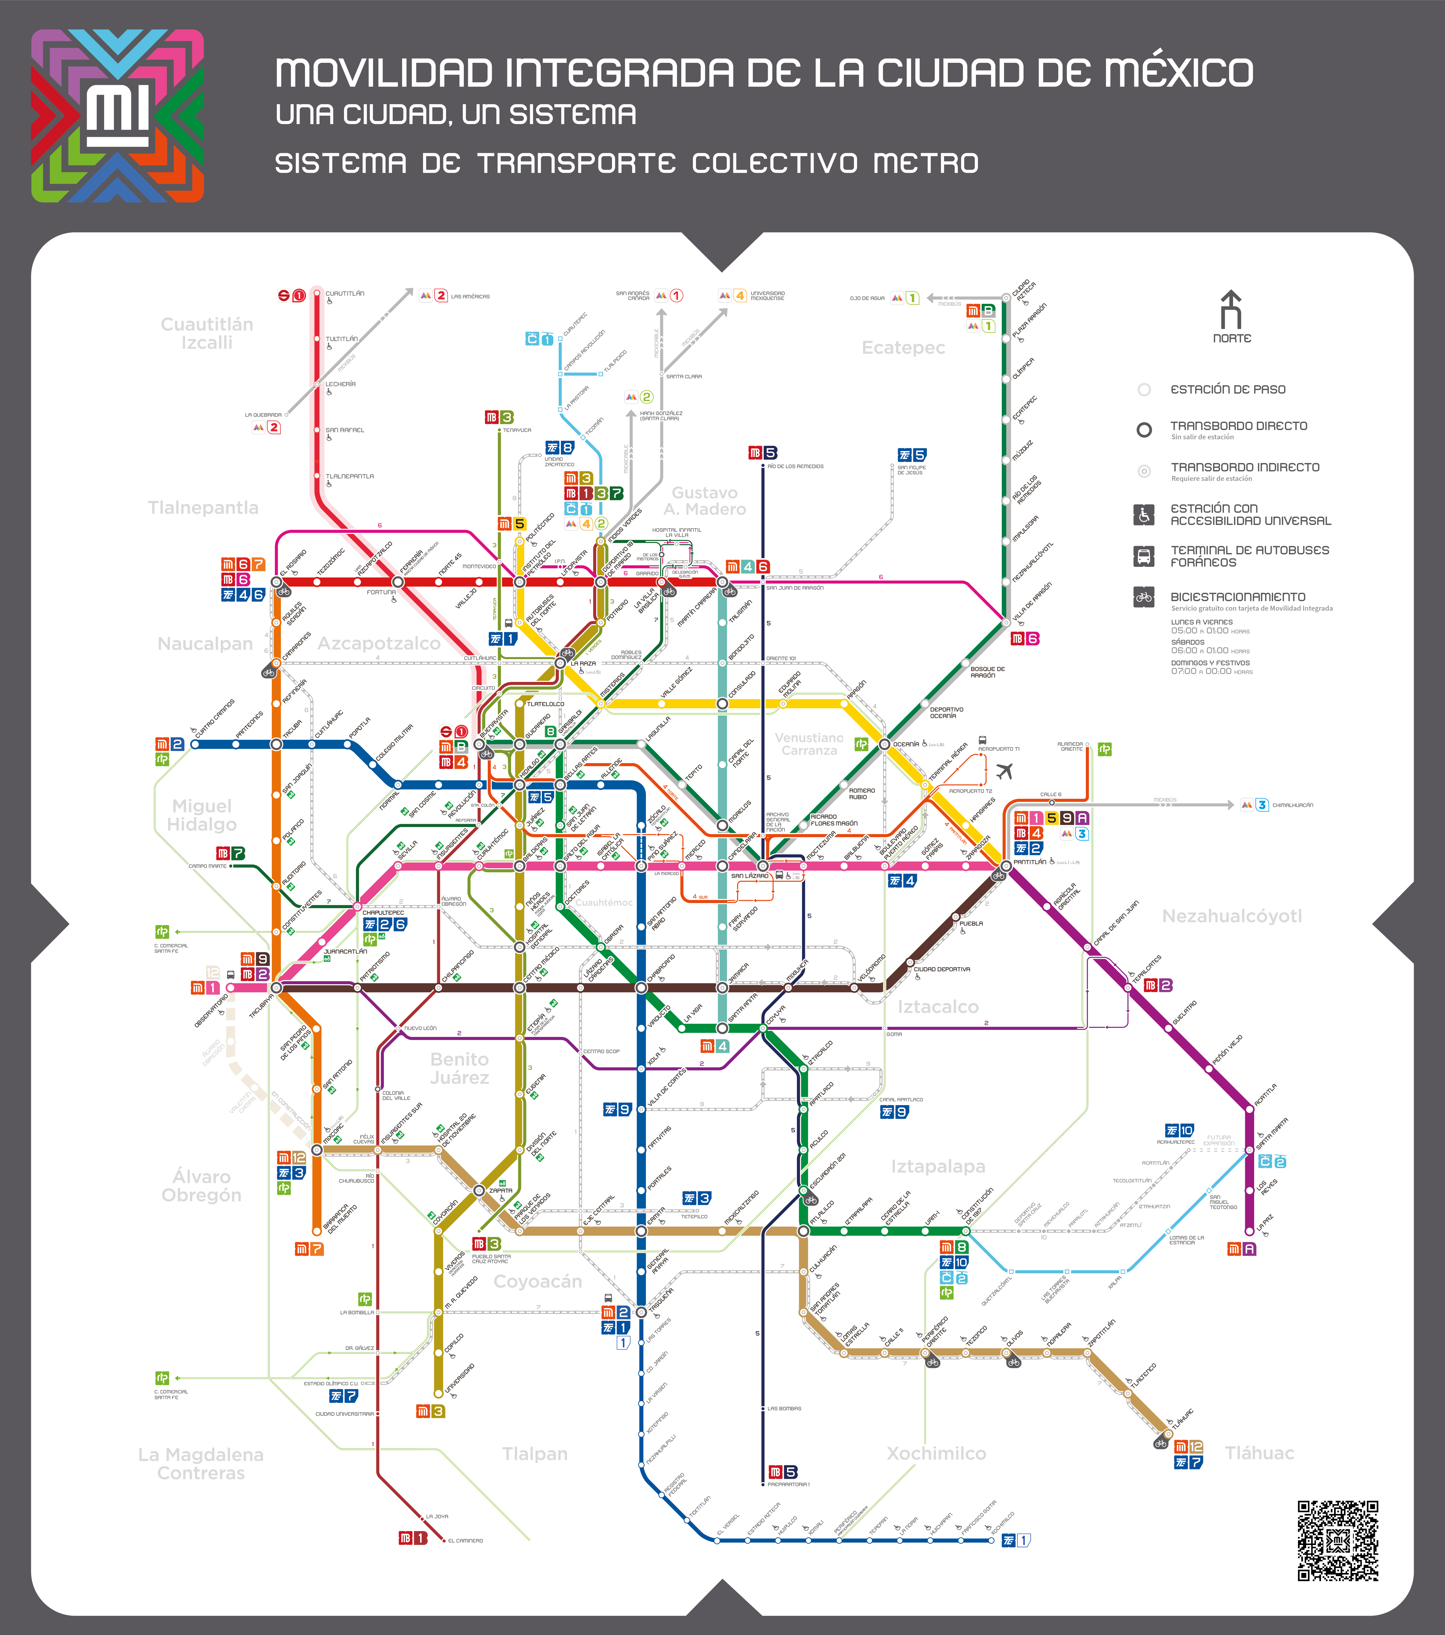
Mapa; {
02_Programa.py
Contenido.py
}

